Slide 1
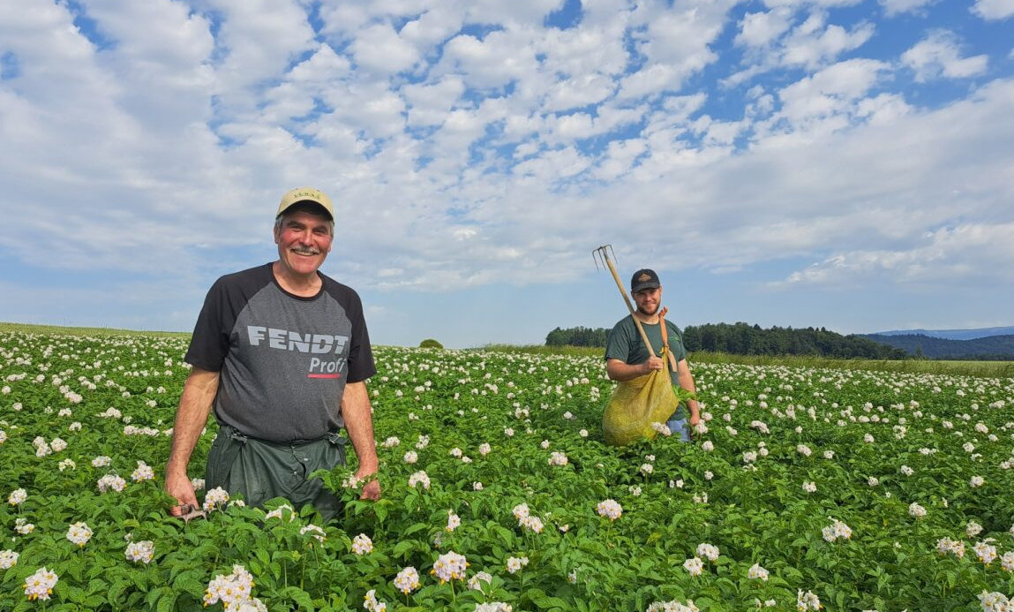

Kartoffelbautage swisspatat
Januar 2026

Slide 2
Adrian Krähenbühl
SEMAG, Saat- und Pflanzgut AG

Slide 3
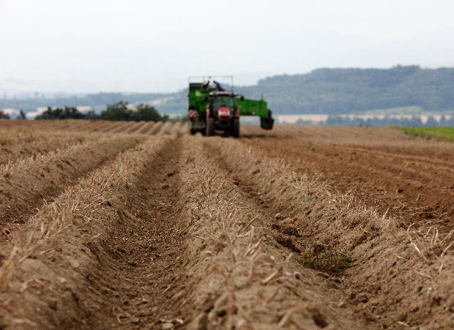
Pflanzgutproduktion in der Schweiz
Production de plants en Suisse
Markt
Kaliber
Marché
Calibres

Slide 4
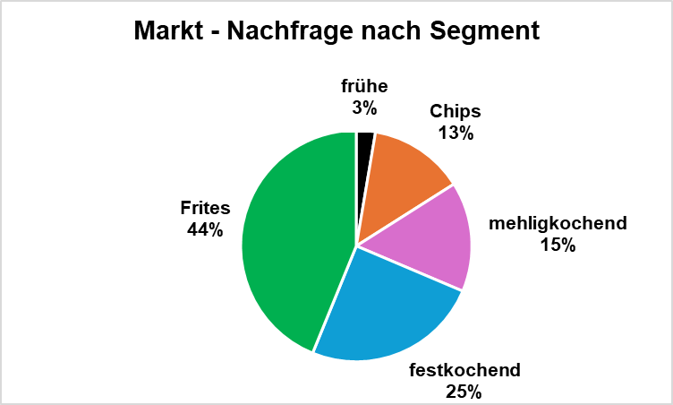
1. Markt – Kartoffelfläche 2025

Slide 5
Planung Flächen pro Sorte
AGP swisspatat + AG BIO swisssem
Anbaubereitschaft Produzent/-innen
ab 2019 gesunken, steigt jetzt wieder
Verfügbarkeit Vermehrungsposten (Inland und Ausland)

Slide 6
Verfügbare Menge Pflanzkartoffeln
Anbaufläche
Abweisungen
(v. a. auf Feld + Virus auf Ernteknollen)
Ertrag +-20%

Slide 7
Verfügbare Menge Pflanzkartoffeln
zu viel:
Export als Pflanzkartoffeln
Speisekanal Inland (Nachfrage, Qualität)
Fütterung
zu wenig:
Import Gebrauchspflanzgut (Klasse A)

Slide 8
Vermehrungsfaktor
Pflanzkartoffeln: Faktor 8
13% der Kartoffelflächen werden für die Vermehrung benötigt
Saatgetreide: Faktor 25 (→ 4 %)

Slide 9
Vermehrungsfaktor Pflanzkartoffeln
Aufwand
Pflanzgutkosten an Produktionskosten
Zeitdauer
Sortenaufbau
Züchter/-in bei neuen Sorten
swisssem bei etablierten Sorten

Slide 10
Sortenaufbau neue Sorten 2025 Importposten

Slide 11
Sortenaufbau neue Sorten Importposten
nicht ausreichend / kein Pflanzgut für die Vermehrung 2026
Sorentina, Thalessa
? Amora, Simonetta,
…

Slide 12
Sortenaufbau neue Sorten swisssem

Slide 13
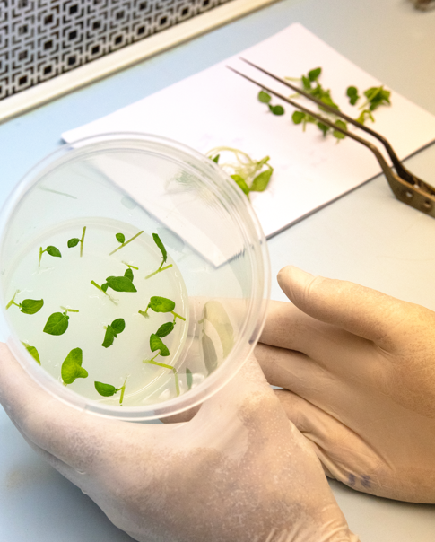
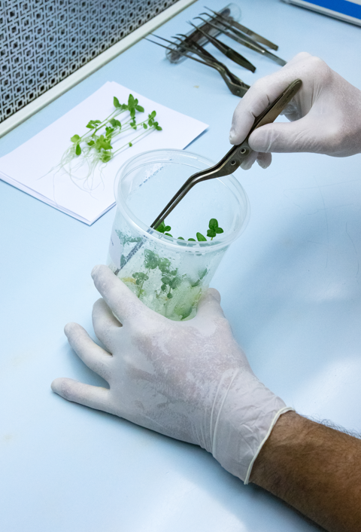
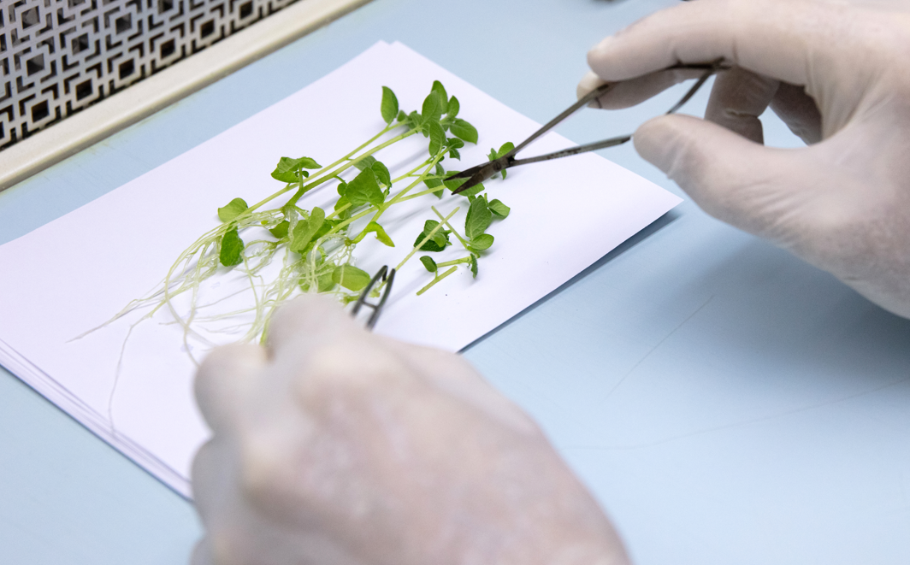

Slide 14
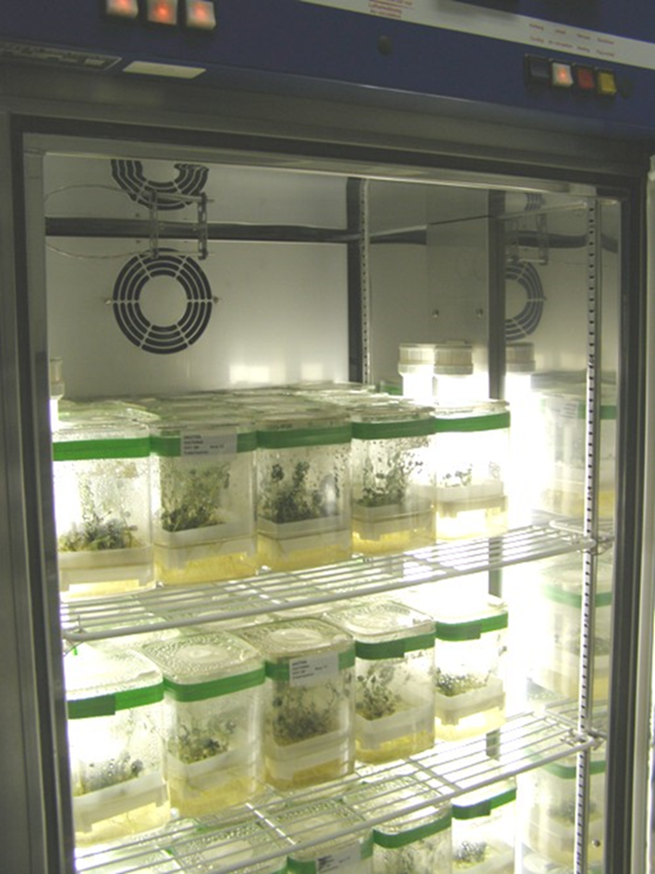
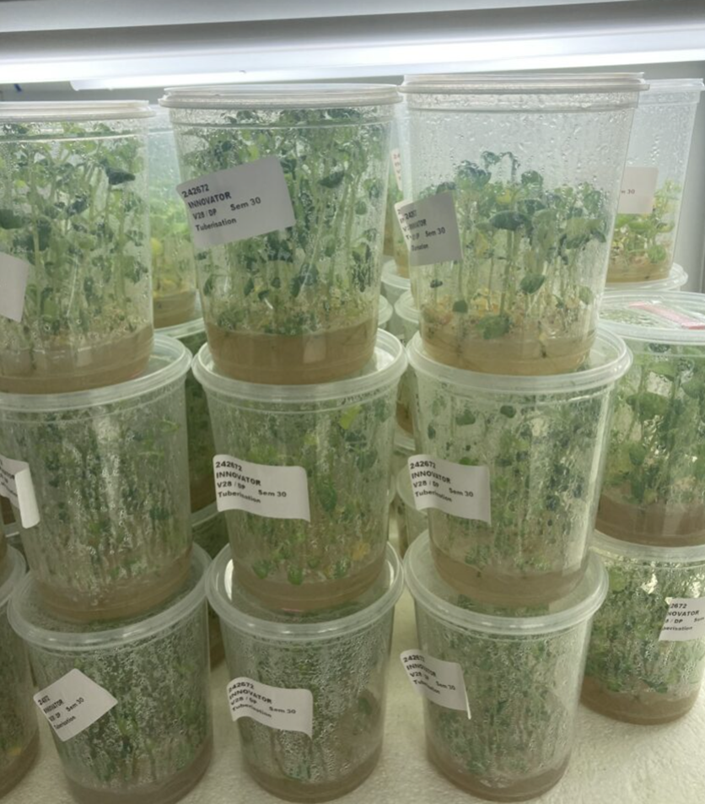

Slide 15
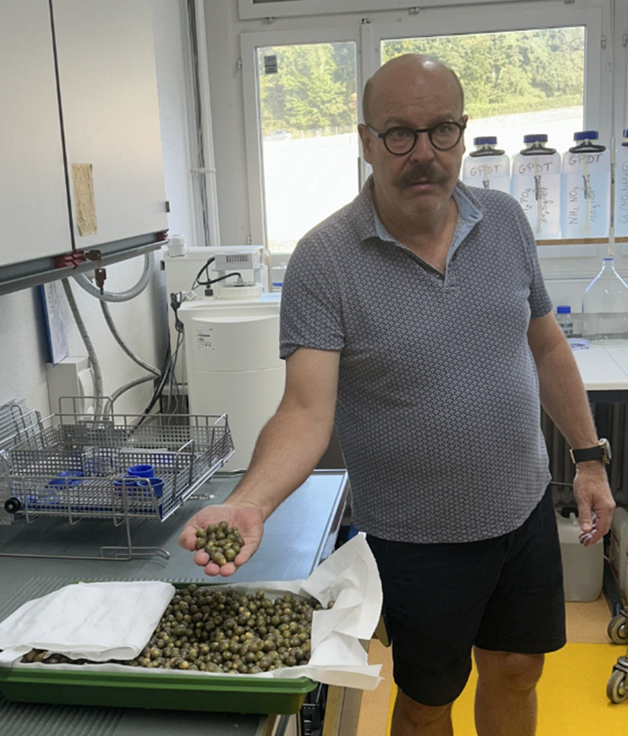
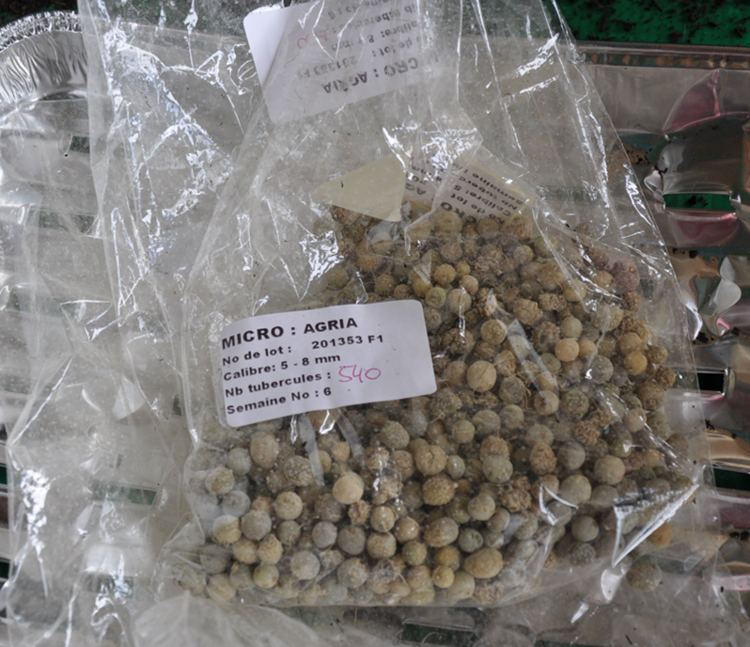

Slide 16
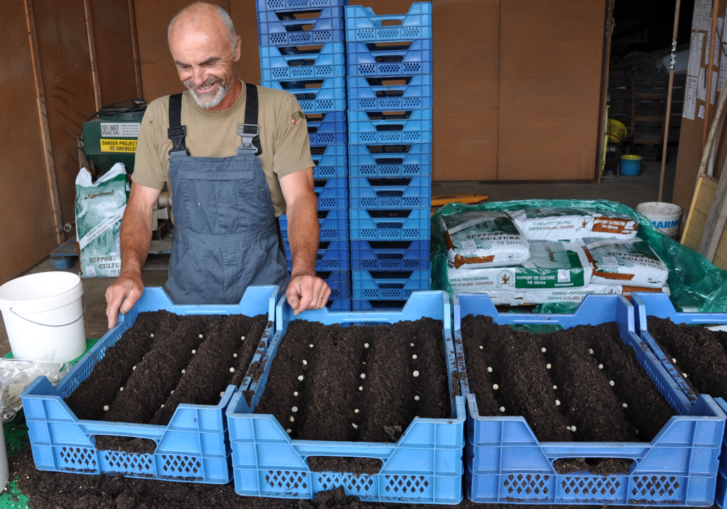
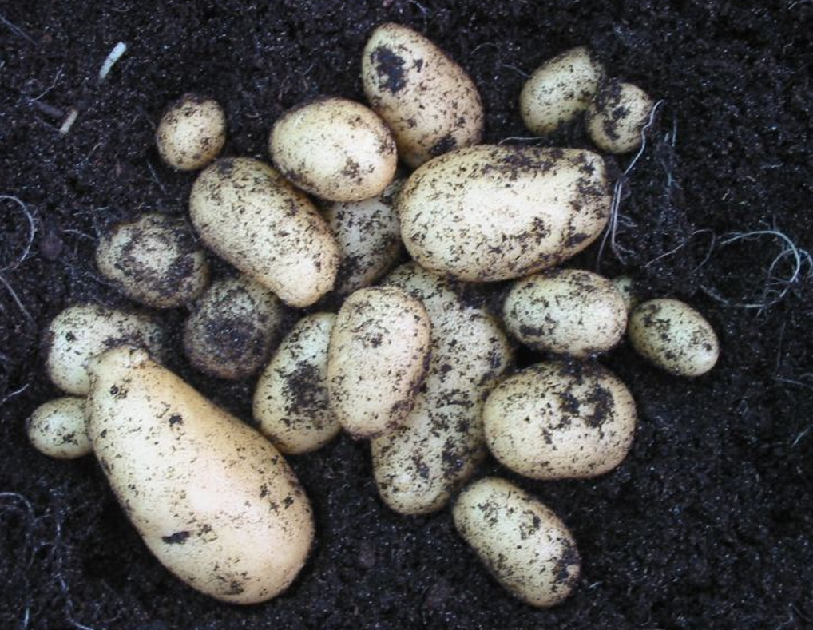

Slide 17
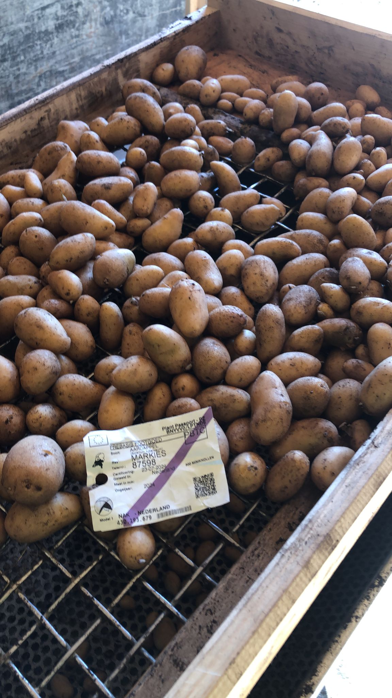
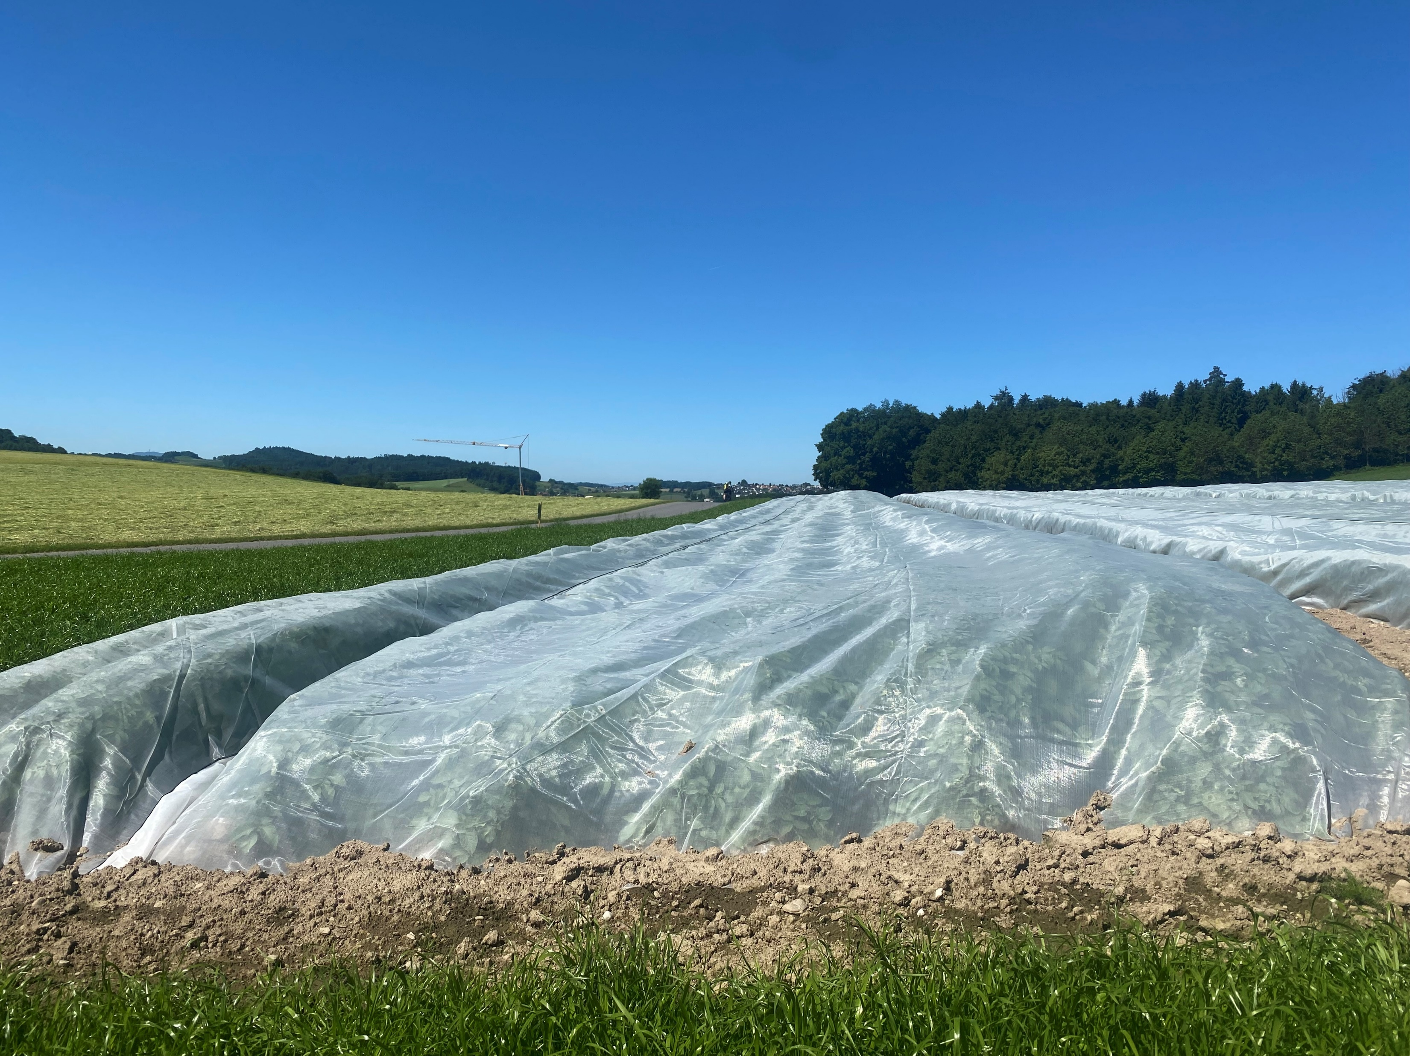
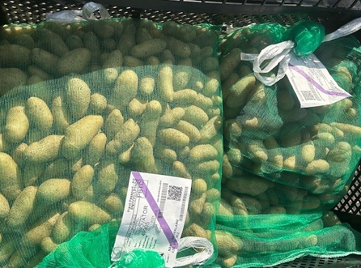


Slide 18
Zusammenfassung Markt
Anbauplanung nach Bedarf (AGP + BIO)
Anbaubereitschaft (Produzent/-innen)
Verfügbarkeit Vermehrungspflanzgut
Ertrag
Zeitachse / Sortenentwicklung

Slide 19
2. Punkt: Kaliber swisssem
gleichmässig
Agronomie
Ökonomie
Ernte Pflanzkartoffeln 1 Hektare:
70’000 Pflanzen à 8 Knollen =
560’000 Knollen

Slide 20
Kaliber swisssem
nicht unter 30 mm:
Triebkraft (Bodentemperatur Frühling)
Durchlüftung in der Paloxe
nicht über 50 mm:
Menge pro Hektare
Stückpreis pro Knolle

Slide 21
Kaliber swisssem
2 Kaliber pro Sorte
von Bestellung bis Auslieferung
1. August bis 15. April
Logistik, Lagerhaltung

Slide 22
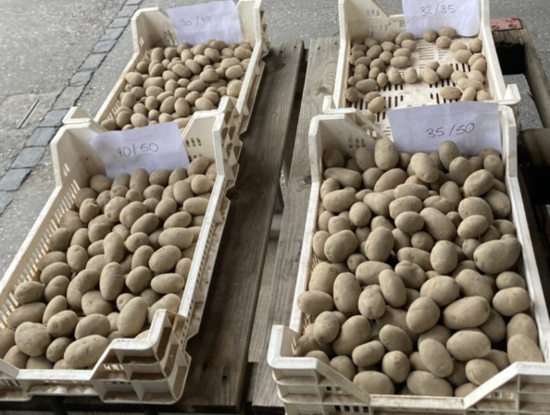
Frites-Sorten (links seit 2024, rechts vorher)

Slide 23
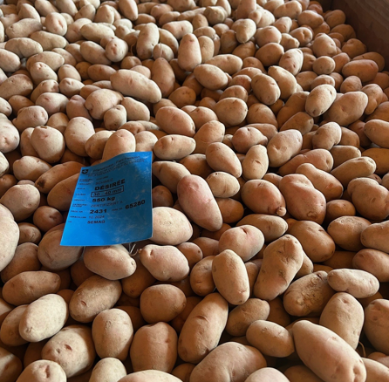
mehligkochend 30-40mm

Slide 25
Kaliber swisssem
Im Ausland
andere Voraussetzungen (Blattlausdruck)
andere Strategien (Firmenpolitik)
Deshalb können Importposten abweichende Kaliber zu swisssem haben.

Slide 26
2. Zusammenfassung Kaliber
Agronomie
Ökonomie
Beste Lösungen unter den gegebenen Voraussetzungen (Blattlausdruck, Logistik,…)

Slide 27
Vielen Dank für die Aufmerksamkeit
Merci beaucoup de votre attention

Slide 28
Kartoffelbautage swisspatat
Fragen ?

